Slide 1
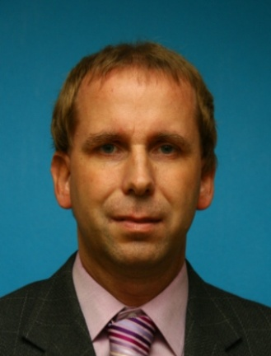
Workshop 5 a 6 Zkušenosti z online výuky v Microsoft Teams
doc. Ing. Tomáš Kubálek, CSc.
tomas.kubalek@expinit.com

Slide 2
O firmě Expinit
profesionální poradenství se zázemím specializovaných odborníků
privátní cloud
konzultace
vzdělávání
Office 365
e-mail: info@expinit.com
web: https://www.expinit.com/
Facebook: https://www.facebook.com/expinit/

Slide 3
Osnova
1 Vzdálená výuka
2 Microsoft Stream – administrativa záznamů schůzky
3 InSIS a Teams
4 Příspěvky v kanálu
5 Microsoft Whiteboard
6 Diskuse ke studentským pracím formou příspěvků k jednotlivým souborům
7 Microsoft Forms – rychlé hlasování, vzájemné anonymní hodnocení
8 Zadání (sběr souborů, kvízy)
9 Distribuce individuálních zadání studentům
10 Funkce Excelu pro změnu řazení studentů
11 Import výsledků kvízů do Průběžného hodnocení v InSIS
12 Hromadný test
13 Teams pro administrativu katedry, fakulty
14 Hovory
15 OneNote – poznámkové bloky osobní i týmové
16 Další využití Teams
17 Microsoft Bookings
18 Živé schůzky – pro více než 250 uživatelů
19 Mediasite – alternativa vzdálené výuky
20 Odkazy
21 Obhajoby závěrečných prací

Slide 4
1 Vzdálená výuka
1.1 Nastavení online schůzky
1.2 Účast hostů na online výuce
1.3 Tlumení hlasu uživatelů schůzky
1.4 Srovnání verzí Teams
1.5 Sdílený obsah
1.6 Role
1.7 Chat na schůzce
1.8 Souběžné schůzky (přidržení)
1.9 Prezenční listina schůzky
1.10 Online výuka jazyků
1.11 FAQ
1.12 Pozvánky
1.13 Efekty pozadí online schůzky
1.14 Živé titulky
1.15 Zvednutá ruka
1.16 Správa Office 365

Slide 5
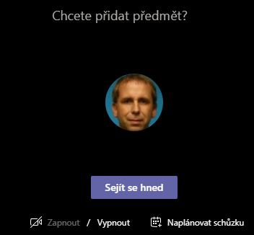
1.1 Nastavení online schůzky
založení schůzky
v kalendáři
schůzku lze přiřadit kanálu
v kanálu (anonymní účastníci nemají dostupný chat)
kde
v kanálu Obecné
v jiném kanálu
jak
Sejít se hned
Naplánovat schůzku
je již připraven kanál
zavřít okno Sejít se hned
periodicita
v případě záznamů výuky raději nikoliv
je nutné později upravit v Microsoft Teams název nahrávky, aby všechny nebyly typu Schůzka v kanálu „General“ / Meeting in „General“
doporučená maximální délka nahrávky 2 hodiny, potom dělit na jednotlivé části
minimalizace rizika neuložení
raději z kalendáře
vyhrazení kapacit v cloudu

Slide 6
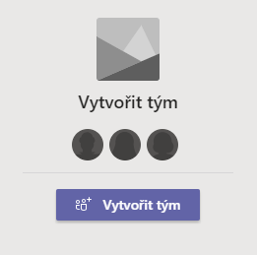
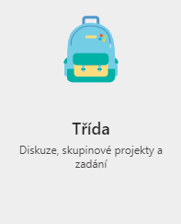
Restrikce přístupu studentů
tvorba týmů
tvorba týmů typu Třída
na schůzce
záznam
převzetí kontroly nad prezentací
sdílení obsahu
ztlumení zvuku
jak nezveřejnit sdílenou prezentace PowerPointu (kap. 1.5)
Příspěvky
moderování kanálu vlastníky a moderátory (kap. 4)
Soubory
Výukové materiály (kap. 10.3)
oprávnění v SharePointu (kap. 10.3)

Slide 7
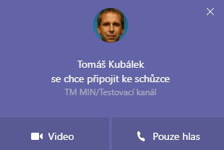
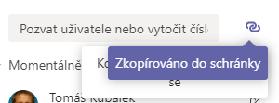
1.2 Účast hostů na online výuce
způsoby připojení do schůzky
z kanálu
z kalendáře
z pozvánky (jediná možná pro anonymní uživatele)
ze schůzky pozváním nebo zkopírováním odkazu
anonymní uživatel (host)
nemá ve schůzce v kanálu chat
nemůže posílat soubory (ani v chatu)

Slide 8
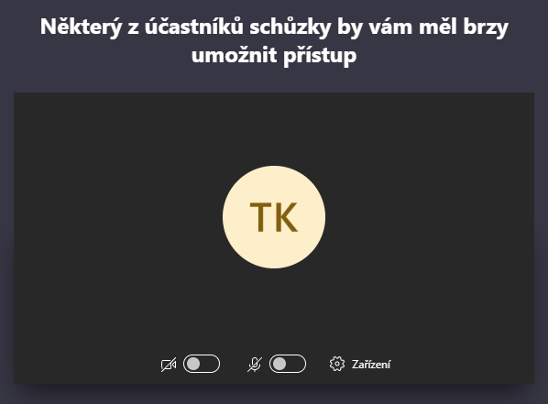
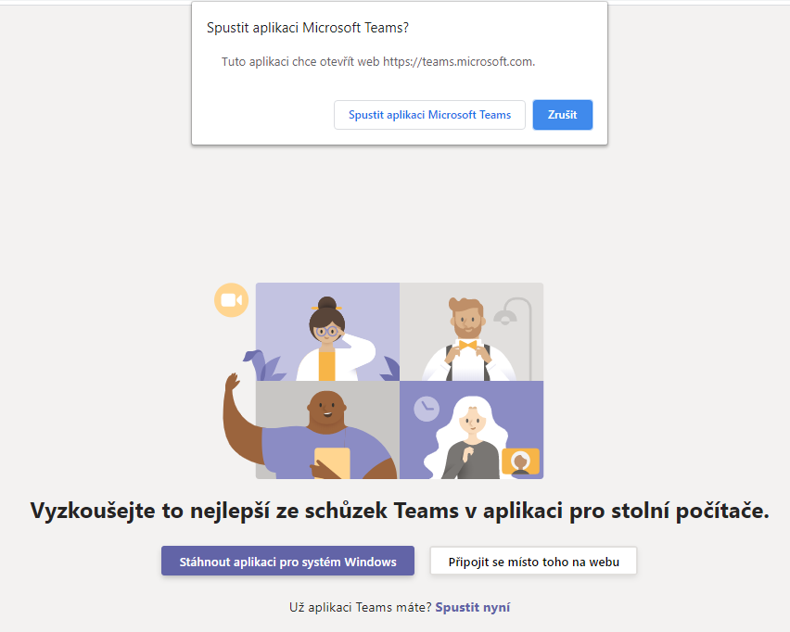
Host v jiném tenantu Office 365
plocha, prezentace, WB

Slide 9
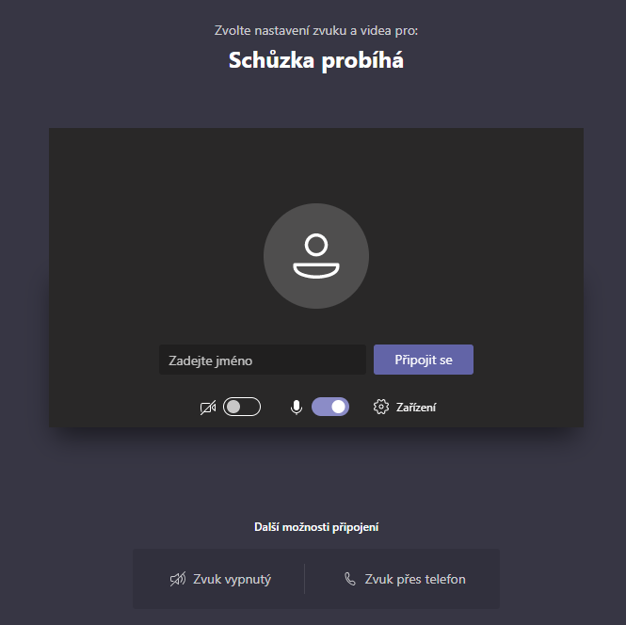
Host nepřihlášený do Office 365
plocha

Slide 10
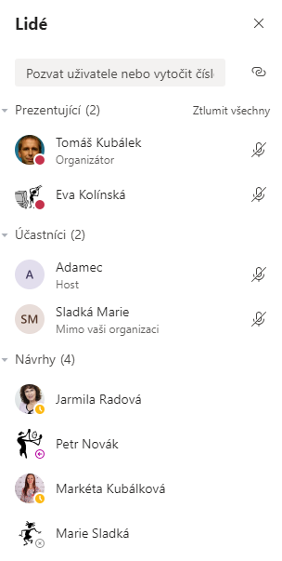
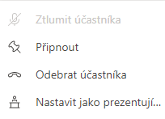
Rekapitulace
postavení ve schůzce
organizátor
nelze odebrat roli
nelze ztlumit
prezentující
může převzít kontrolu prezentace
může sdílet obsah
může zaznamenávat
může ztlumit účastníky (nikoliv organizátora)
jednotlivé či všechny
může měnit role (nikoliv organizátora)
může odebrat uživatele ze schůzky
účastník
dle přihlášení
V organizaci
Mimo vaši organizaci
Host

Slide 11
1.3 Tlumení hlasu uživatelů schůzky
1. – 5. uživatel nemá ztlumený mikrofon
6. a další uživatel má ztlumený mikrofon
prezentující může
ztlumit jednotlivého uživatele
Ztlumit všechny
nemůže zrušit ztlumení uživatelů
zrušit ztlumení musí provést každý účastník sám

Slide 12
1.4 Srovnání verzí Teams
desktopová
výhody
rozostření pozadí schůzky
přenos systémové zvuku při sdílení obrazovky
webové stránky v aplikační kartě
webová
vhodné prohlížeče
Google Chrome
Microsoft Edge
někdy odolnější vůči ztrátám funkci při přežení
např. chat
v různých instancích prohlížeče lze používat Teams různých tenantů či uživatelů
mobilní

Slide 13
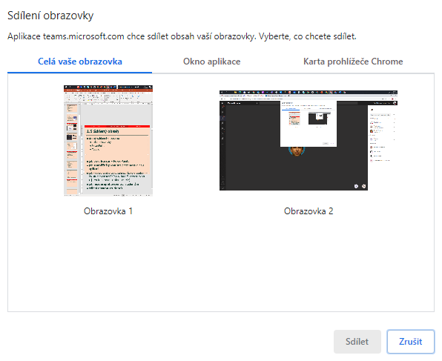
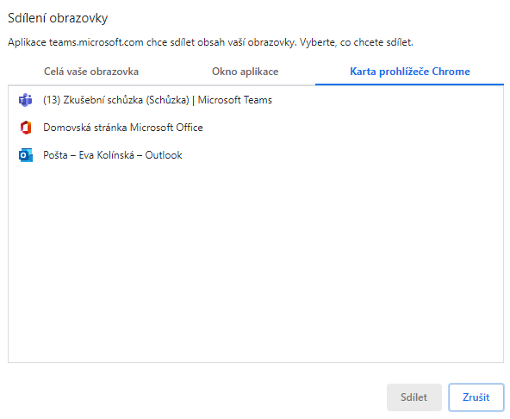
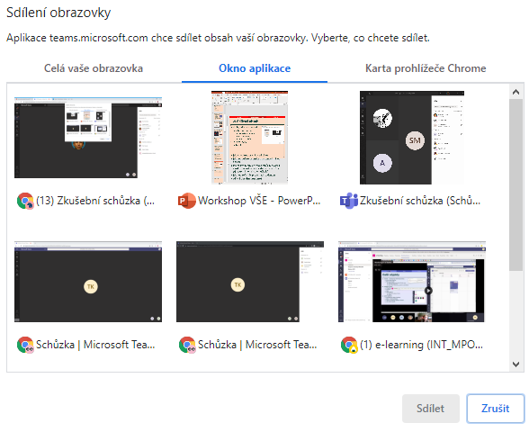
1.5 Sdílený obsah
druhy sdíleného obsahu
sdílení obrazovky
webová verze
celá obrazovka
okno aplikace
karta prohlížeče
desktopová verze
plocha
okno
PowerPoint
Tabule

Slide 14
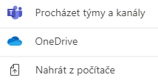
PowerPoint
zdroj
dříve použité prezentace
Procházet
Procházet týmy a kanály
OneDrive
bez kopie prezentace do karty Soubory
Nahrát z počítače
kopie prezentace do karty Soubory (do SharePointu)
studenti si mohou/nemohou prohlížet i jiné snímky (žluté orámování) a vracet se k prezentujícímu
nelze kreslit do prezentace

Slide 15
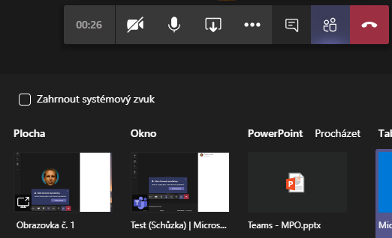
Odpovědi na otázky
sdílení obrazovky
jak vidět kurzor v PowerPointu
jak souběžně promítat prezentaci i jinou aplikaci
Zahrnout systémový zvuk v desktopové prezentaci
jak nastavit, aby uživatelé schůzky slyšeli i zvuk demonstračního videa či PowerPointu (tj. zvuk mimo mikrofon učitele)
jak nezveřejnit prezentaci studentům
prezentace z OneDrivu pro firmy
sdílení obrazovky

Slide 16
Sdílení obsahu studentů
student musí mít roli prezentujícího
dvě situace
Převzít kontrolu nad učitelovou prezentací
Sdílet svůj obsah
jiný prezentující (učitel) může zpět převzít kontrolu nebo sdílet svůj obsah
organizátorovi nelze odebrat roli, tj. vždy je prezentující

Slide 17
1.6 Role
tým
vlastník (učitel)
může přidávat členy, členy povyšovat na vlastníky
může zakládat kanály
je vždy moderátorem kanálu
člen (student)
schůzka
organizátor
prezentující
účastník

Slide 18
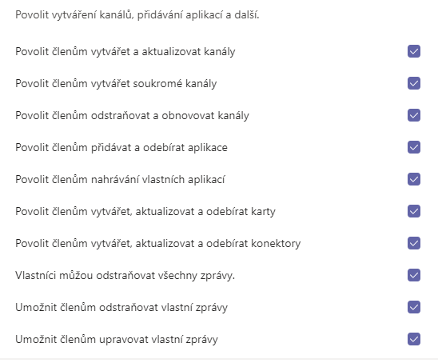
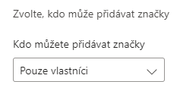
Oprávnění členů a hostů
člen
host
povolení zmínek
značky

Slide 19
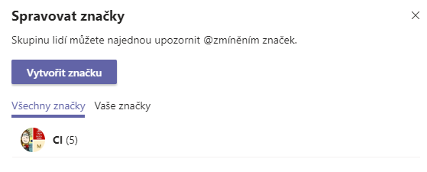
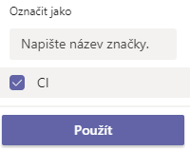
Značky
nástroj na kolektivní zmínky části týmu

Slide 20
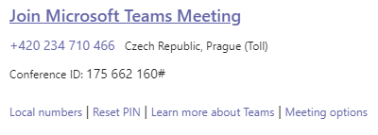
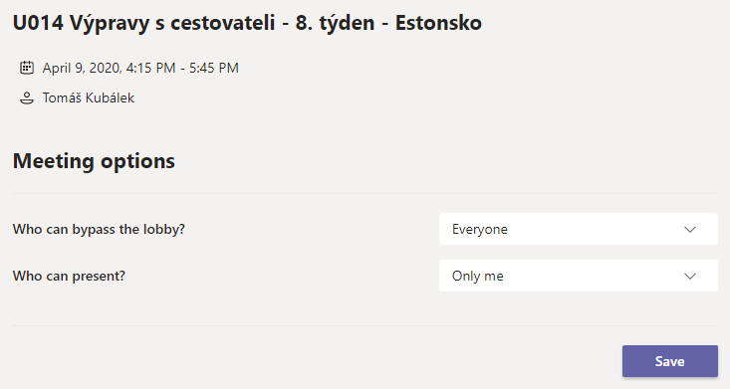
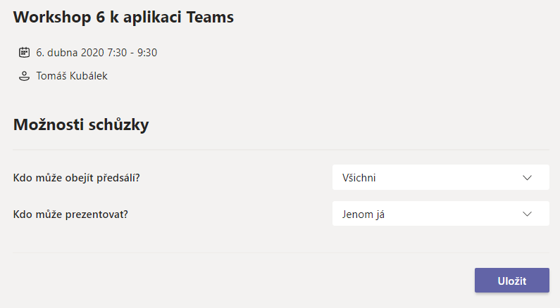
Nastavení schůzky
zobrazení schůzky z kalendáře nebo z kanálu
kdo může obejít předsálí
Everyone/Všichni
kdo je prezentující
Only me/Jenom já

Slide 21
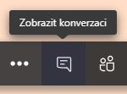
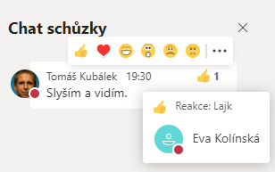
1.7 Chat na schůzce
vkládá se do příspěvků kanálu
není dostupný pro externí účastníky schůzky
v jiném tenantu
hosté
je možné lajkovat
Slyším a vidím

Slide 22
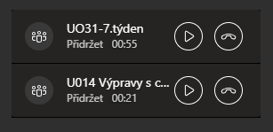
1.8 Souběžné schůzky
souběžné připojení
dva či více týmů nebo chatů
mezi schůzkami je možné přepínat se
mikrofon funkční jen v aktivní schůzce
ostatní hovory jsou přidrženy
přidržený hovor lze opustit

Slide 23
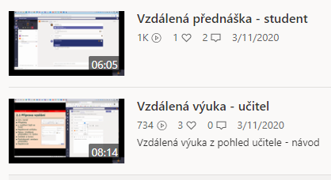
1.9 Prezenční listina schůzky
schůzka
seznam pro menší týmy
využití Forms
záznam v Microsoft Stream
není možné prohlížet seznam diváků
jen počet sledování
Mediasite
kdo prohlížel
co prohlížel
jak prohlíželi diváci jednotlivé části

Slide 24
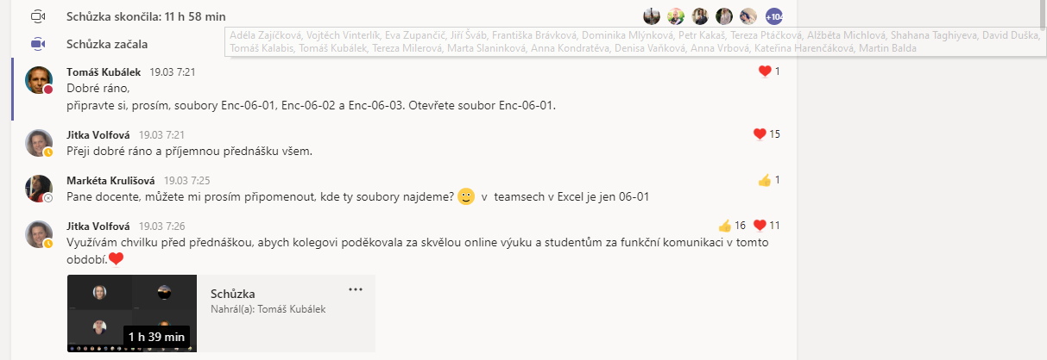
Seznam u skončené schůzky
5 + 104 (z toho vypsaných 20 včetně učitele), tj. celkem 24 studentů
Microsoft: Report o docházce v rámci online schůzky je v plánu vývojového týmu Teams. Detaily zatím nejsou známé.

Slide 25
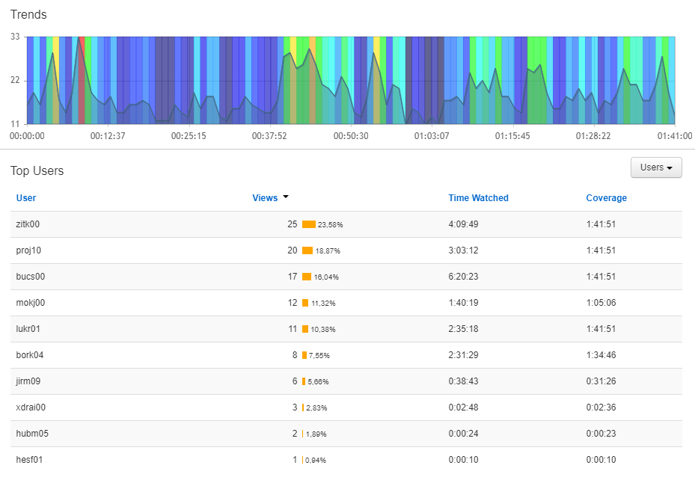
Analýza Mediasite

Slide 26
1.10 Online výuka jazyků
kombinace týmové schůzky a skupinových chatů
např. 10 skupin po 2 studentech a učitel
učitel přepíná mezi přidrženými schůzkami
popř. souběžně více záložek prohlížeče
vypínání svého zvuku
vypínání zvuku záložky prohlížeče

Slide 27
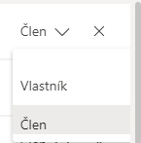
1.11 FAQ
zvuk ve webovém rozhraní (Pavla Nováková)
není dostupný
jen v desktopové verzi
přidání kolegů (Jana Kouřilová)
Správa týmu, Přidat člena
odhlášení studenta (Ing. Džbánková)
Správa týmu, Členové a hosté
konverze soukromého kanálu na veřejný
není možné
souběh 2 týmů (Ing. Jarolímková)
přidržení hovoru, souběžné schůzky

Slide 28
Sdílení a uspořádání plochy

Slide 29
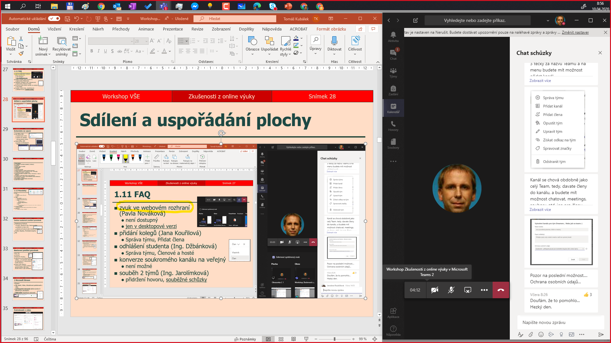
Červený rám

Slide 30
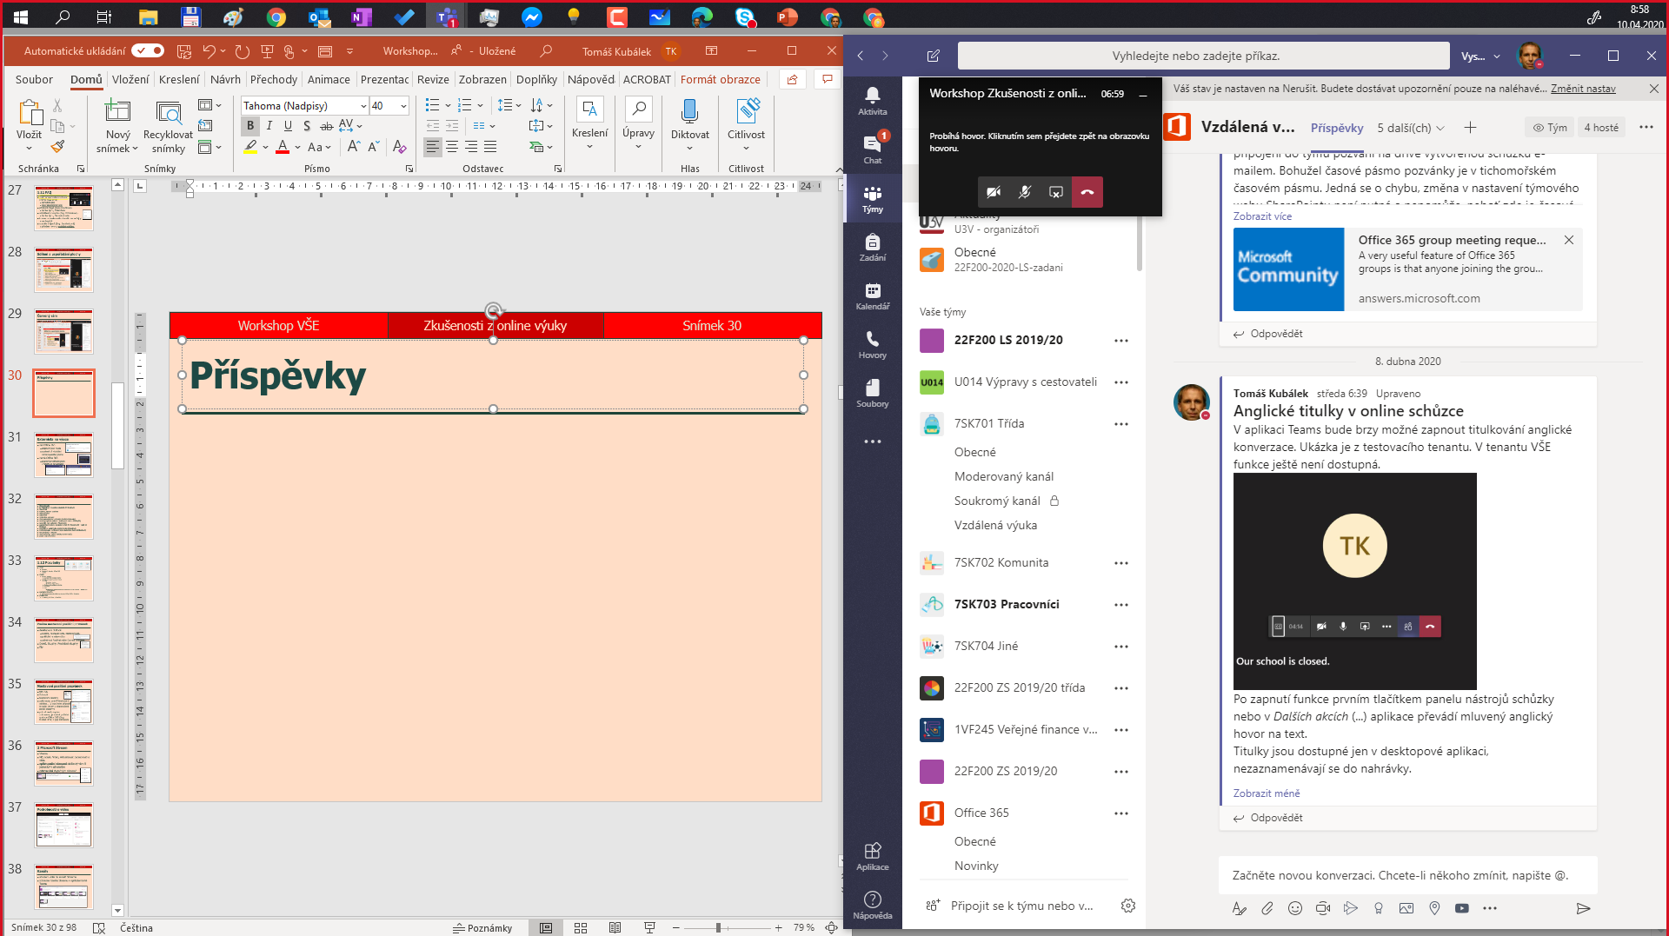
Příspěvky

Slide 31
FAQ2
není vidět chat (náhrada v Příspěvcích)
chat schůzky po zavření schůzky (Ivana Krejčí)
současně prezentace s kreslením a chat (M. Zamazalová) – mobil (Z. Křečková)
pozvánka ze soukromého kanálu (Lenka Kalousková)
není možná
sdílení PDF
posun času ve schůzce
meetings options (webová i desktopová verze – Jan Mojžíš)

Slide 32
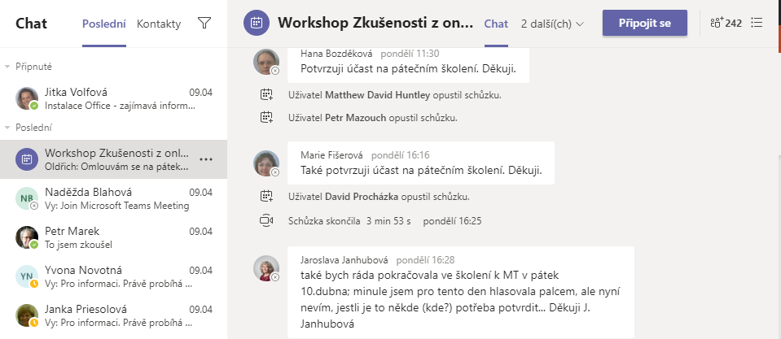
Chat ze schůzky z kalendáře
dostupný pozvaným
obdobně nahrávka v Microsoft Stream
možnost připojení
zveřejnění videa ve Stream i jiným studentům (Zuzana Džbánková)
FAQ L. Štěrbová: archivace

Slide 33
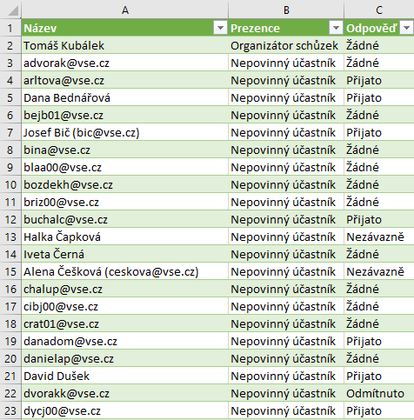
Sledování přijetí pozvánek
pozvánka z kalendáře Outlooku
možné nastavit online schůzku
otevření události
Sledování
Kopírovat stav do schránky
vložení do textového souboru s příponou csv, např. pozvánky.csv.
Excel
Data
Načíst a transformovat data
Z Textu/CSV
pozvánky.csv
Původ souboru: 65001: Unicod (UTF-8)
Transformovat data
Power Query
Transformace
Tabulka,
Použít první řádek jako záhlavím, Použít první řádek jako záhlaví
Domovská stránka, Zavřít a načíst
filtrování

Slide 34
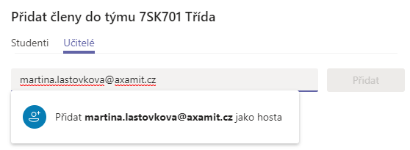
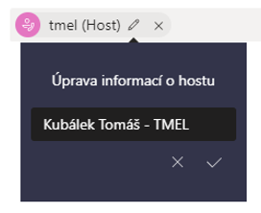
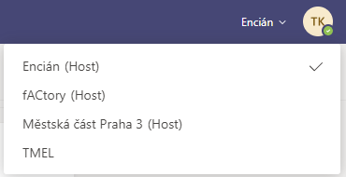
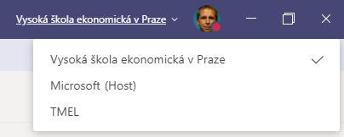
Externista na výuce
má Office 365
doplnění jako hosta
opatrně při vkládání zobrazovaného jména
nemá Office 365
pozvání prostřednictvím Připojte se ke schůzce

Slide 35
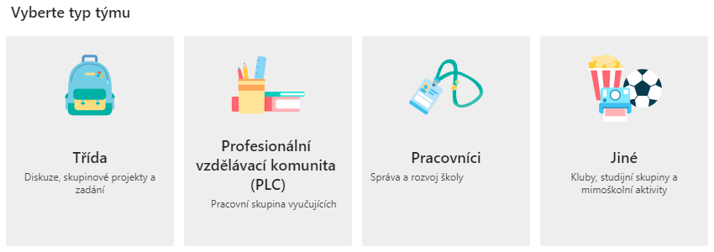
1.12 Pozvánky
vývoj
Outlook
(moderní) skupiny Office 365
Teams
rozdíly
firemní tenanty
standardně se posílají pozvánky
vzdělávací tenanty, druhy týmů
Třída
posílají se pozvánky
k dispozici Zadání, Známky
Profesionální vzdělávací komunita
Pracovníci
Jiné
standardně se neposílají pozvánky ze skupinových akcí, např. z schůzek v kanálech týmů (dříve se posílaly)
související problém
dříve se zobrazovaly všechny skupiny Office 365 v Outlooku
poděkování
J. Kadavý, M. Plíva, L. Pavlíček

Slide 36
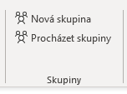
Změna nastavení posílání pozvánek
desktopový Outlook
Soubor, Nastavení účtu, Nastavení účtu
poklikání na název účtu
zaškrtnout Používat režim Cached Exchange…
Domů, Skupiny, Procházet skupiny
filtr

Slide 37
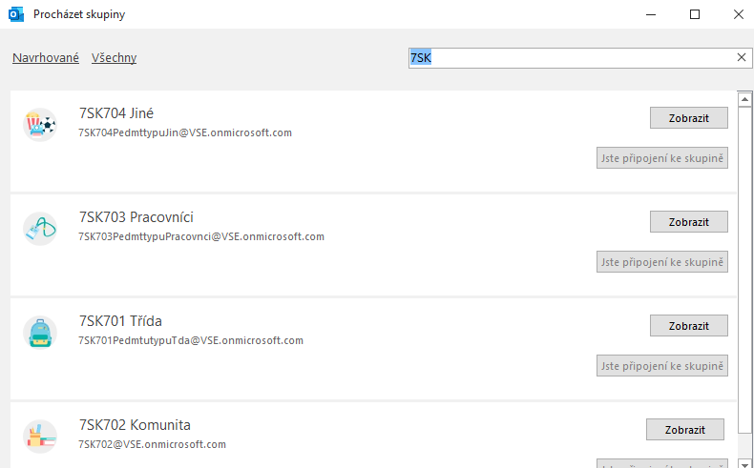
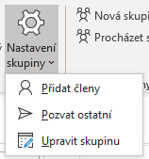
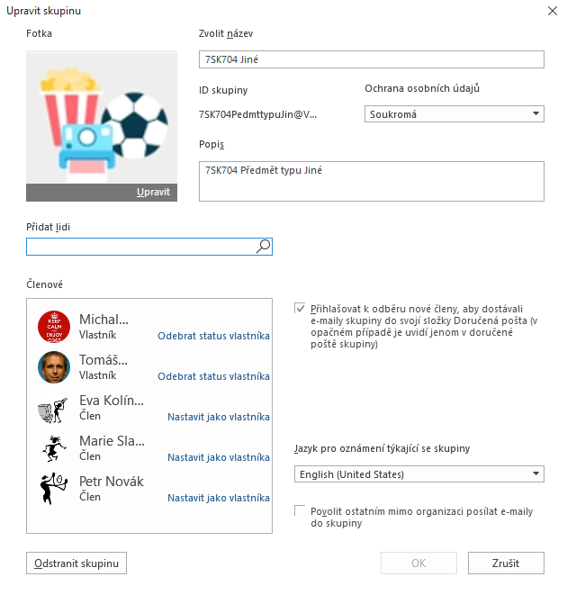
Nastavení posílání pozvánek
filtr 7SK
Zobrazit
Nastavení skupiny
zaškrtnout pole Přihlašovat k odběru… (V opačném případě je uvidí jenom v doporučené poště skupiny)
pokud není skupina zobrazena, je nutné požádat správce Office 365 (Ing. Michal Plíva) o její zobrazení

Slide 38
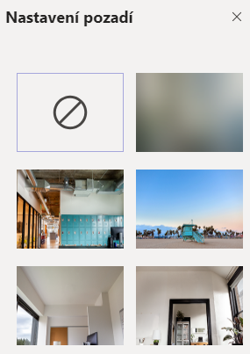
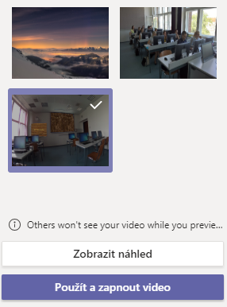
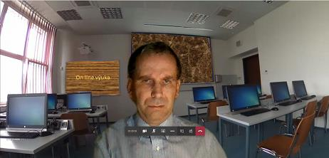
1.13 Efekty pozadí online schůzky
desktopová verze
…, Zobrazit efekty pozadí
vlastní efekty %AppData%\Microsoft\Teams\Backgrounds\Uploads např. C:\Users\uživatel\AppData\Roaming\

Slide 39
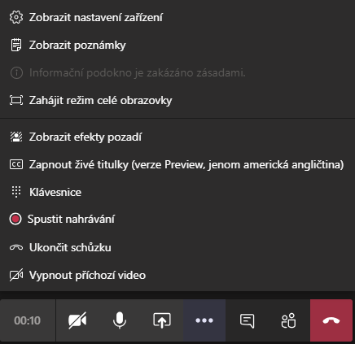
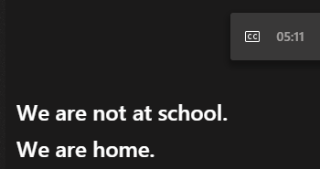
1.14 Živé titulky
…, Zapnout živé titulky

Slide 40
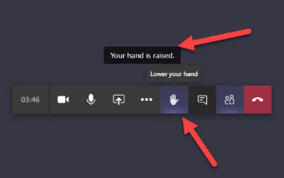
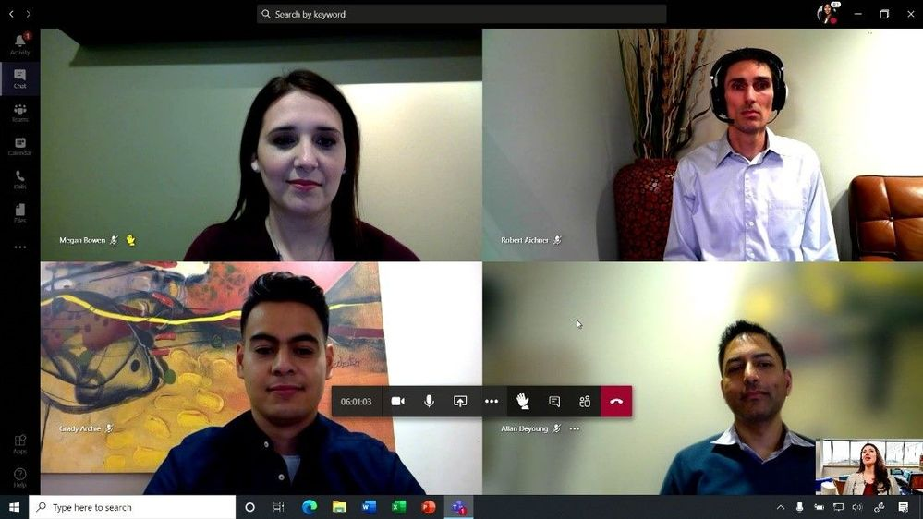
1.15 Zvednutá ruka

Slide 41
1.16 Správa Office 365 Skupina Office 365
Správce, Skupiny
Přidat skupinu
Office 365
7A (třída 7.A)
vlastníci: Eva Kolínská
E-mailová adresa: 7a
Soukromá skupina
Vytvořit tým: ne
Vytvořit skupinu
5 minut
skupinu lze využít při zakládání předmětotřídy pro seznam studentů (členů)

Slide 42
Přístup hostů
Správa, Zobrazit vše, Teams
Nastavení na úrovni organizace
Přístup hosta
Povolit přístup hosta
Uložit
nastavení až 24 hodin

Slide 43
Další nastavení Office 365
uživatelé schůzky prvotně jako účastníci
potlačení možnosti žádosti o sdílení
možnost překladů příspěvků
možnost odstranit příspěvky vlastníkem kanálu

Slide 44
2 Microsoft Stream
Stream
Můj obsah, Video, Aktualizovat podrobnosti o videu
zpřístupnění záznamů dalším týmům či jednotlivým uživatelům
odstranění zbytečných záznamů

Slide 45
Podrobnosti o videu

Slide 46
Kanály
sdružení videí do kanálů Streamu
zobrazení kanálu Streamu v aplikační kartě Teams

Slide 47
Speciální operace
…, Střih videa

Slide 48
Automatické titulkování nahrávek
V portálu Office 365 spustíme Stream (spouštěč, všechny aplikace, Stream).
V horním panelu vybereme Můj obsah, Video.
V řádku videa klikneme do tužky (Aktualizovat podrobnosti o videu).
V sekci Podrobnosti v poli Jazyk videa vybereme Angličtina či Španělština. Další jazyky jsou v nabídce, ale nejsou ještě funkční.
Nahoře klikneme do tlačítka Použít.
Při prohlížení videa je aktivní vpravo dole tlačítko CC – Titulky.

Slide 49
Ukázka
https://web.microsoftstream.com/video/5129d1d2-3c6e-41dd-a8f4-6340b05a1528?App=msteamsBot&refId=f:7428061951417694212

Slide 50
Oprávnění videí a kanálů
rozsah oprávnění kanálů
skupiny
pro celou organizaci
nutný soulad s oprávněním videí
přidávání do kanálu

Slide 51
3 InSIS a Teams
3.1 Naplňování uživatelů týmu z InSIS
3.2 Rozvrh hodin
3.3 Řazení seznamů

Slide 52
3.1 Naplňování uživatelů týmu Nový tým
Osobní administrativa
U032 Psychomotorikou ke zdravé mysli 1
Pokračovat
Microsoft Teams
parametry naplnění

Slide 53
Upřesnění skupin

Slide 54
Teams
https://vse.sharepoint.com/sites/teams-1906

Slide 55
Stávající tým
Osobní administrativa
U017 Slavné sbírky umění a slavní sběratelé
Pokračovat
Microsoft Teams
parametry naplnění

Slide 56
Manuál
V Záznamníku učitele se nově objevila (v dolní části úvodní obrazovky předmětu) nová ikona Microsoft Teams (skupina panáčků). Tato ikona zpřístupňuje novou aplikaci pro definici skupin, které budou založeny a dále udržovány v aplikaci MS Teams.
Založení skupiny:
Primárně je třeba zvolit rozsah skupiny (všichni vyučující a studenti předmětu, pouze vyučující předmětu, vyučující a studenti vybrané rozvrhové akce) a v případě poslední volby také určit, pro kterou rozvrhovou skupinu bude MS Teams skupina zakládána.
Skupina bude primárně pojmenována podle fakulty, předmětu a příp. identifikace rozvrhové akce.
Vy si můžete doplnit volitelné pojmenování skupiny.
Pokud již máte v MS Teams skupinu, která má odpovídat založené skupině, je možné volbou "Konvertovat skupinu" vybrat, která existující skupina odpovídá zakládané spravované skupině (následně při založení bude pouze skupina přejmenována dle nové konvence a bude upraven seznam jejich členů podle definice).
Skupina je založena po cca 20 minutách (indikována ikonou Stav u každé skupiny) v Office365 MS Teams, všechny skupiny jsou typu Education Class - Třída (z aplikace Záznamníku učitele).
Je možné v definici upravit ručně další uživatele, kteří mají navíc do skupiny patřit (nad rámec udržovaných uživatelů).
Zhruba 2x denně je skupina zkontrolována a jsou přidáni/odebráni členové podle definice.
Učitelé jsou zakládáni jako vlastníci, studenti jako členové skupiny.
POZOR - operace konverze skupiny je nevratná
Aktualizátor udržuje pouze zařazené členy a vlastníky, pokud tedy změníte jiné vlastnosti (vč. názvu) přímo MS Teams, zde v aplikaci se změny neprojeví a aplikace rovněž změny nevrátí zpět.
Konverzi skupin používejte prosím s rozmyslem - smyslem mělo být umožnit existující skupinu s obsahem, jejíž členská základna +- odpovídá tomu, pro co je zakládána, konvertovat do řízené skupiny, kde se o členskou skupinu stará UIS.
Chování budeme sledovat a případně upravovat. Po několika dnech stabilního provozu se zde můžeme poradit o rozvoji směrem k orgánům, pracovištím, studijním oddělením apod. (obecné týmy).

Slide 57
3.2 Rozvrh hodin
výuka je v rozvrhu hodin v InSIS rušena
na některých učebnách probíhá natáčení výuky
nutné pro rezervaci
později je obnovována, aby bylo možné vložit rezervaci
výjimkou je U3V, kde je prováděna docházka v průběhu výuky
řešení např. přidáním výuky v učebnách Online001 – Online007

Slide 58
Příklad řešení

Slide 59
Ruční řešení
rušení, přidávání akcí, změna učebny

Slide 60
Naplnění členů týmů z InSIS
očekávání
založení nového týmu z předmětu či z rozvrhové akce v InSIS asi do 20 minut
nebude možné k jednomu týmu připojovat další rozvrhové akce či předměty možnost připojení předmětu z InSIS ke stávajícímu týmu v Teams
možnost individuálního připojení členů/vlastníků nad rámec učitelů a studentů přiřazených do předmětu v InSIS
1x denně kontrola členů týmu dle studentů předmětu v InSIS
generování vlastníků a členů i jiných týmů, např. dle orgánů v InSIS
možnost týmů vytvářených studijním oddělením dle kategorizace studentů
předpokládané zprovoznění na VŠE: asi v týdnu od 6. 4. 2020

Slide 61
3.3 Řazení seznamů

Slide 62
Zobrazování v Office 365
Jméno Příjmení / Příjmení Jméno
karta kontaktu
organizační struktura
e-mailová adresa
seznam členů týmu není řazen dle zobrazovaného jména
problém studentů stejného jména

Slide 63
Návrhy Luboše Pavlíčka
docházka
kopie seznamu z Teams do schránky
seznam připojených do schůzky
seznam uživatelů s like u chatu
seznam uživatelů z exportu výsledku kvízu
problém studentů se stejným jménem
body do průběžného hodnocení
body dle kvízů či dle zadání
řazení v InSIS dle jména a příjmení

Slide 64
Porovnání

Slide 65
4 Příspěvky v kanálu
Marie Sladká do kanálu Karty 1
Předmět: Priorita
Text: V Planneru je nyní úkolu možné přiřadit prioritu.
T. Kubálek vidí tučně, ale nemá informaci v kanálu Aktivity.
T. Kubálek si nastaví oznámení kanálu Karty 1.

Slide 66
Nastavení e-mailů o aktivitě
Nastavení, Oznámení, Zprávy
E-mail o zmeškané aktivitě

Slide 67
Příspěvky
M. Sladká
Teams ve zkratce
Prohlédněte si zajímavé video
rozšíření: Stream
https://web.microsoftstream.com/video/3de3c9f1-1349-4b8f-902a-45473a911488

Slide 68
Zmínka
T. Kubálek vypne oznámení kanálu Karty 1
M. Sladká
Přenos schránky mezi počítačem a telefonem
Pozoruhodná zpráva v kanálu Karty 1
https://www.zive.cz/clanky/windows-se-nauci-prenaset-obsah-schranky-mezi-pocitacem-a-telefonem/sc-3-a-202088/default.aspx

Slide 69
Oznámení
Formát
Oznámení
úprava a odstraňování příspěvku

Slide 70
Sdílení příspěvku do Outlooku
příspěvek, …, Nasdílení do Outlooku

Slide 71
Odstraňování příspěvků
vlastník může odstranit i cizí příspěvky
regulace odstraňování a úprav vlastních zpráv ve správě kanálu
Nastavení v organizaci
Správa Office 365 Teams
Zásady odesílání zpráv
Vlastníci mohou odstraňovat odeslané zprávy Zap.
Uložit

Slide 72
Moderování příspěvků v kanálu
kanál, Další možnosti, Nastavení kanálu
Moderování kanálu

Slide 73
SharePoint
nastavení oprávnění
využití Zadání pro individuální zadání testů

Slide 74
5 Microsoft Whiteboard
aplikace Windows

Slide 75
Aplikace Whiteboard
verze
aplikace pro Windows 10
webová aplikace https://whiteboard.microsoft.com/
mobilní aplikace
obdoba jiných aplikací Office Pro Plus
tabule se ukládají do cloudu, mají své názvy

Slide 76
Názvy tabulí

Slide 77
Simplexová metoda

Slide 78
6 Diskuse ke studentským pracím formou příspěvků
chat k jednotlivému souboru
Zobrazit konverzaci
chat k souboru jako odpověď na příspěvek

Slide 79
7 Microsoft Forms
běžné formuláře
kvízy
export dat z kvízu do Excelu
např. kvíz na konec přednášky
aplikační karta
ankety v rozšíření příspěvků

Slide 80
Kvíz
Název, popis, obrázek

Slide 81
Otázka typu Volba
Body: 1

Slide 82
Otázka Text
výčet správných odpovědí

Slide 83
Otázka Datum (nevhodné pro kvízy)
formát data

Slide 84
Otázka Hodnocení (nevhodné pro kvízy)
Číslo/Hvězdička

Slide 85
Likertova škála (nevhodné pro kvízy)
více parametrů hodnocení

Slide 86
Nahrání souboru
limity
počet souborů
jednoho souboru (až 1 GB)
ukládání do OneDrivu pro firmy
do složky Aplikace / Microsoft Forms

Slide 87
Náhled

Slide 88
Nahraný soubor

Slide 89
Motiv/Sdílení

Slide 90
Nastavení
regulace přijímání odpovědí
ruční
počáteční/koncové datum
pro kvízy
automatické zobrazí výsledků
náhodné pořadí otázek
e-maily o odpovědích

Slide 91
Parametry otázek
Náhodné pořadí možností
Rozevírací seznam
Podnadpis
Přidat větvení

Slide 92
Formuláře a kvízy skupiny
sdílení tvorby formulářů a výsledků
vznik
prvotní tvorba pro skupinu
přesun z individuálních formulářů/kvízů
Sdíleno se mnou
využití odkazu na cizí formulář

Slide 93
Vícejazyčný formulář (ne kvízy)
…, Ve více jazycích, pokyny a překlady

Slide 94
Vyhodnocení
úpravy bodů, komentáře
Odpovědi, Vyhodnotit odpovědi
Publikace skóre

Slide 95
Vyhodnocení v Excelu
Odpovědi, Otevřít v Excelu
možnost odstranění odpovědí
jednotlivých
všech
online vyhodnocení na přednášce

Slide 96
Interakce v nahrávkách
zobrazení formuláře/kvízu v daném čase

Slide 97
Hlasování v příspěvcích
Příspěvyk
rozšíření, Forms
tvorba
Ve výchozím nastavení schůzky preferuji
všech jako prezentujících (stávající stav)
pouze sebe jako prezentujcího (ostatní účastníci)
Další, náhled
Poslat
vyplnění
výsledky
je možné odstranit
Forms – není možné upravit

Slide 98
Vyplnění a výsledky

Slide 99
FAQ
D. Zadražilová: prezentace studentů (Z. Křečková)
téma efektivních prezentací týmových projektů (máme týmy po 5 studentech) a jejich anonymní hodnocení studenty s použitím MS Forms?
Zpětná vazba od studentů by měla zahrnovat 3 otázky
1. co se vám na prezentaci líbilo
2. co se vám nelíbilo/dalo by se zlepšit
3. celkové hodnocení na čtyřstupňové škále, kdy respondenti zaškrtávají jednu z možností

Slide 100
Realizace zpětné vazby

Slide 101
8 Zadání
zakládá T. Kubálek – správce IT
studenti 3.A
Marie Sladká
Miloš Adamec
učitelé
Eva Kolínská - Informatika
Petr Novák – Zeměpis
Připojit se k týmu nebo vytvořit nový
Vytvořit tým
Třída
tým Třída mají k dispozici pouze uživatelé s licencí učitele

Slide 102
8.1 Výukové materiály Nahrát výukové materiály
Soubory, dílčí složka Výukové materiály
týmový web 3.A Informatika
knihovna dokumentů Výukové materiály
učitel úpravy, studenti čtení

Slide 103
8.2 Poznámkový blok předmětu
Nastavit poznámkový blok předmětu
Prázdný poznámkový blok
Další
Vytvořit

Slide 104
Struktura poznámkového bloku
Vítejte
Prostor pro spolupráci
učitel – úpravy, studenti - úpravy
Knihovna obsahu
učitel – úpravy , studenti - čtení
Poznámkové bloky studentů
učitel – úpravy, student – úpravy své složky
Marie Sladká
Miloš Adamec
dílčí složky dle vytvoření
alternativně dostupné z Class Notebook

Slide 105
Zadání
druhy
Kvíz (Microsoft Forms)
Zadání

Slide 106
8.3 Kvíz
Vytvořit, Kvíz, Nový formulář
Nový kvíz
Office 365
Přidat nový
Kde je datové centrum pro ČR?
Volba
Praha
Dublin
Body: 1

Slide 107
Druhá otázka
Text
Název aplikace pro týmovou spolupráci
Správné odpovědi:
Teams
Microsoft Teams
Body: 1

Slide 108
Třetí otázka
Seřaďte sestupně dle rozsahu objekty Teams
tým
kanál
příspěvek
Body: 1

Slide 109
Kvíz
Vytvořit, Kvíz, Office 365
Další
Pokyny: Vyplňte kvíz
Zadat
Student
Zadání
Office 365
Moje práce
tým, příspěvek, kanál
Odeslat
Zobrazit výsledky
Zavřít

Slide 110
Korekce učitelem
ad 3: Příspěvky jsou v kanálu
vracení korigovaného kvízu
Student

Slide 111
8.4 Odevzdání souborů Sada hodnotících kritérií
Nová sada hodnotících kritérií
Název: Komplexní bodová sada
Body: Ano

Slide 112
Zadání
Uložit
Zadat

Slide 113
Student
Přidat práci
Nový soubor
Word
Cloud
Odevzdat

Slide 114
Učitel
Upravit dokument
Věcná správnost
přibližné (3) – lépe podrobněji
bez chyb (4) – žádné pravopisné chyby
Hotovo
7 z 8, tj. 100/8*7 = 87,5 = 88 bodů
Vrátit (Publikovat)

Slide 115
Známky (body)
Student – Známky
Učitel, Excel: Data, Načíst, Z textu/CSV

Slide 116
9 Distribuce individuálních zadání studentům

Slide 117
10 Funkce Excelu pro změnu řazení studentů
případová studie
studenti se pomocí Forms
registrovali na termín testu
odpověděli, zda mají kameru
Mezera: =HLEDAT(" ";[@Jméno])
Křestní: =ZLEVA([@Jméno];[@Mezera]-1)
Příjmení: =ZPRAVA([@Jméno];DÉLKA([@Jméno])-DÉLKA([@Křestní])-1)
s výjimkou víceslovných jmen
Vzorce
Závislosti vzorců
Zobrazit vzorce

Slide 118
11 Import výsledků kvízů do Průběžného hodnocení v InSIS
do sloupce A v listu Forms Celé jméno Celé jméno: =[@Příjmení]&" "&[@Křestní]
řazení dle sloupce A
export dat z průběžného hodnocení do listu Křestní
pro načítání dat použít kódování 28 592 Střední Evropa (ISO)
vyhledání dat excel: =IFERROR(SVYHLEDAT([@[cele_jmeno]];Forms;2;0);0)
zkopírovat hodnoty do listu Křestní2
uložit jako CSV soubor
nahradit čárky středníky
doplnit uvozovky
(Všichni studenti)

Slide 119
Vlastní import

Slide 120
12 Hromadný test
individuální zadání
generování v Excelu
zveřejnění studentům v SharePointu třídy po generování Zadání

Slide 121
Kontrola kamer
připnutí 4 účastníků (perspektivně 9)

Slide 122
13 Teams pro administrativu katedry, fakulty
zápisy z porad
významné společné e-maily
shromažďování dat

Slide 123
14 Hovory

Slide 124
15 OneNote

Slide 125
Objekty stránky
Vložení, Obrázky, Obrázek, Ze souboru, podlazi-1.png
Kreslení, Barva, Černá, orámujeme 18
Kreslení, Nástroje, Psát
pod obrázek text

Slide 126
16 Další využití Teams
16.1 Individuální vzdálené konzultace závěrečných prací
16.2 Vzdálené obhajoby seminárních prací
16.3 Sdílení výukových materiálů
16.4 Vzájemná komunikace a spolupráce studentů
16.5 Využití na U3V

Slide 127
16.1 Individuální vzdálené konzultace závěrečných prací

Slide 128
Informace formou odkazů

Slide 129
Poznámkový blok OneNote

Slide 130
Obhajoby závěrečných prací

Slide 131
16.2 Vzdálené obhajoby seminárních prací
dříve Skype pro firmy, nyní Teams
Teams
Kalendář
Sejít se hned
záznam vystoupení na 5/12 minut
zpřístupnění v Microsoft Stream učiteli
odkaz na sdílení v Microsoft Stream do Wordu a vložení do odevzdávárny
návod v SharePointu
Web turistického klubu

Slide 132
Časovač délky vystoupení
Budíky a hodiny

Slide 133
16.3 Sdílení výukových materiálů

Slide 134
Výukové materiály

Slide 135
Zamezení úprav studenty
vybrat kanál
Soubory
Otevřít v aplikaci SharePoint
Dokumenty
pro složku
Zobrazit akce, Spravovat přístup
Členové webu
Může zobrazit

Slide 136
Připojení mknih
aplikační karta

Slide 137
16.4 Vzájemná komunikace
učitelů
chat – přechod z pošty
příspěvky v týmech

Slide 138
Vzájemná komunikace
pedagoga se studenty
chat
příspěvky v týmech

Slide 139
16.5 Využití na U3V

Slide 140
Zkušenosti z U3V
záznam pouze zvuku a obrázku
nerealizovaný záznam při individuálním záznamu
skupinový chat
asistovaná přednáška

Slide 141
17 Microsoft Bookings
konzultační hodiny – rezervace pomocí aplikace Microsoft Bookings
veřejná rezervace služeb či zdrojů
https://outlook.office.com/owa/?path=/bookings
vytvoření rezervačního kalendáře
Získat
Zvolit kalendář / Přidat kalendáře rezervací (Otevřít / Nové)
název rezervačního kalendáře bez háčků a čárek
informace o firmě
název firmy
firemní telefon
e-mail
firemní webová stránka
firemní logo
pracovní doba

Slide 142
Zaměstnanci
zaměstnanci
interní (z globálního adresáře)
externí
parametry zaměstnance
telefonní číslo
role (externí: Host, interní: Prohlížející, Správce)
barva v kalendáři
specifická pracovní doba, pokud se neshoduje s firemní
pro interní zaměstnance možnost propisování do primárního kalendáře (blokování dostupnosti na základě primárního kalendáře s výjimkou událostí typu Volno a Práce jinde)

Slide 143
Rezervační stránka firmy Encián

Slide 144
Služby a rezervační stránka
služby
název služby
popis
výchozí místo poskytování služby
výchozí doba trvání
text připomenutí pro zákazníka
text připomenutí pro zaměstnance
rezervační stránka
barevný motiv, logo, jazyk a časové pásmo
výběr libovolného (volného) zaměstnance
intervaly, po nich se nabízí rezervační časy (15, 30 nebo 60 minut)
minimální doba rezervace předem (např. 24 h)
maximální doba rezervování předem (např. 365 dnů)
Uložit a publikovat
možnost vložit do jiné stránky
možnost publikace formou tlačítka či odkazu na facebookovou stránku

Slide 145
Zákazníci a kalendář
zákazníci
sběr z rezervací
možnost odstraňování, úpravy, importu
kalendář
možnost úpravy, rušení, přidávání
otevření jako sekundární kalendář
Přidat kalendář
Za adresáře
název rezervačního kalendáře, popř. Prohledat kalendář
Otevřít
možnosti sekundárního kalednáře dle rolí
Host: nemá přístup ke kalendáři
Prohlížející: může otevřít kalendář
Správce: může otevřít a provádět změny (Volno, Správa zaměstnanců, Správa služeb, Informace o firmě, Nastavení publikování, Vytisknout

Slide 146
Rezervace na akci
Microsoft Booking nemá možnost zvýšit kapacitu termínu pro více zákazníků
řešení
definovat více hostových účtů zaměstnanců se shodnou pracovní dobou
využít aplikaci pro rezervaci účastníků na akci včetně hlídání počtu účastníků
http://www.supersaas.cz/: 50 rezervací zdarma
doplněk kalendáře Google Chrome

Slide 147
18 Živé schůzky
živé schůzky pro více než 250 uživatelů
až do 10 000 účastníků
podpora asistovaného odpovídání na dotazy
zpoždění asi 10 – 20 sekund
prezenční listina
titulkování
posun zpět v průběhu online přenosu

Slide 148
19 Mediasite
alternativní automatické záznamy na Mediasite v RB 211

Slide 149
20 Odkazy
Záznamy z workshopů
Podívejte se na dvacetiminutový souhrn z dvouhodinového workshopu o vzdálené výuce, který byl veden v prostředí Microsoft Teams a kterého se zúčastnilo více jak 100 účastníků.
videonávod pro školy
Videozáznam z workshopu dne 20.3. 2020
druhý workshop
Videozáznam z workshopu dne 27.3. 2020
třetí workshop
Videonávody
Podívejte se na videonávod, který Vám v 8 minutách představí užití Microsoft Teams z pohledu učitele. Videonávod vznikl původně pro učitele VŠE.
videonávod vytvořený pro učitele VŠE
Zde se můžete podívat v 6 minutách, jak na vzdálenou přednášku z pohledu studenta.
videonávod vytvořený pro studenty VŠE
Záznamy školení
Přeneste se díky následujícímu odkazu na prezenční školení učitelů o Microsoft Teams. Prostřednictvím kamery v učebně a snímání dvou prezenčních ploch vás vezmeme na školení, které se již konalo.
záznam z prezenčního školení učitelů jedné fakulty VŠE
Prezentace v PowerPointu
Chcete si listovat v prezentacích o Microsoft Teams? Klikněte na následující odkazy.
prezentace pro školení učitelů VŠE
prezentace z workshopu pro učitele škol
Ukázky záznamu výuky
ukázkové cvičení zaznamenané na VŠE
ukázková přednáška zaznamenaná na VŠE

Slide 150
21 Obhajoby závěrečných prací
21.1 Tým KSK – Závěrečné práce
21.2 Soukromý kanál
21.3 Pozvánky
21.4 Vlastní obhajoba
21.5 Porada členů komise
21.6 Vyhlášení výsledku
21.7 Protokoly
21.8 Oprávnění v Stream

Slide 151
21.1 Tým KSK – závěrečné práce
Vedoucí katedry nebo pověřený člen katedry založí tým KSK - závěrečné práce. (KSK je zkratka katedry)
typ týmu: 4 Jiné
Členy týmu budou
členové katedry a
postupně všichni obhajující studenti.

Slide 152
21.2 Soukromé kanály
Sekretářka katedry připraví do týmu KSK – závěrečné práce soukromé kanály pro obhajoby jednotlivých studentů ve tvaru 2020-04-20 Novák Petr, kde na začátku je datum obhajoby, na konci příjmení a jméno obhajujícího.
Členy soukromého kanálu týmu budou
členové komise a
obhajující student
Do soukromého kanálu studenta sekretářka katedry (popř. vedoucí práce či student) zkopíruje z InSIS
závěrečnou práci
posudek vedoucího
posudek oponenta tak, aby byly dostupné pro členy komise
Do soukromého kanálu student alespoň den před obhajobou zkopíruje prezentaci, pokud ji chce využít pro obhajobu.

Slide 153
21.3 Pozvánky
Předseda komise (popř. sekretářka) pozve ze svého kalendáře v Teams jako povinné účastníky studenta a členy komise. Každý student (i člen komise) obdrží samostatnou pozvánku na individuální čas (rozestupy obhajob např. 20 minut). Schůzku nazve ve tvaru Obhajoba 2020-04-20 Novák Petr tak, aby nahrávka měla shodný název.
Předseda komise (popř. sekretářka) pozve ze svého kalendáře Teams komisi k poradě. Stačí, aby porada byla jediná pro všechny studenty stejného termínu. Schůzku nazve ve tvaru Porada komise 2020-04-20.

Slide 154
Pozvánka na obhajobu

Slide 155
21.4 Vlastní obhajoba
V den obhajoby se v čas na pozvánce přihlásí z pozvánky či z kalendáře členové komise a student. Obhajobu zahájí předseda komise, který spustí nahrávání schůzky.
Student se může připojit ke schůzce dříve např. v předstihu 15 minut a sdílí svou případnou prezentaci.
Student v průběhu obhajoby představí svou práci, odpoví na otázky vedoucího a oponenta. Je vhodné, aby otázky byly zrekapitulovány v prezentaci.
Členové komise mohou na závěr či ji v průběhu obhajoby klást své otázky.
Na závěr obhajoby ukončí předseda komise nahrávání.

Slide 156
21.5 Porada členů komise
Po skončení obhajoby členové komise opustí schůzku 2020-04-20 Novák Petr a připojí se ke schůzce 2020-04-20 Porada komise pro obhajoby. Usnesou se na známce, kterou např. předseda komise vloží do InSIS. Odpojí se od schůzky 2020-04-20 Porada komise pro obhajoby. (Popř. neodpojí a nechají ji spuštěnou jako přidrženou pro další poradu.)

Slide 157
Zkušební zpráva
Vypisování termínů
vybrat termín
Správa termínu
Zadávání známek pro tento termín
zaškrtnout
Zobrazit hodnocení výstupů předmětu
Zobrazit fotografie
Zadávat hodnocení předmětu s omezením

Slide 158
21.6 Vyhlášení výsledku
Členové komise se připojí ke schůzce Obhajoba 2020-04-20 Novák Petr, v níž zůstal přihlášený student. Předseda komise oznámí studentovi výsledek a všichni studentovi poblahopřejí, pokud je výsledek kladný.
Předseda komise ukončí schůzku 2020-04-20 Novák Petr a postup pokračuje bodem 9 až do posledního studenta.

Slide 159
21.7 Oprávnění v Stream
Po skončení termínu odebere předseda komise oprávnění studentům na prohlížení obhajoby v Microsoft Stream. Práva zůstanou jen členům komise.

Slide 160
21.8 Protokoly
Sekretářka katedry vytiskne
posudky vedoucího a oponenta,
protokoly o průběhu státní zkoušky, do protokolu dle InSIS zapíše známku.
Sekretářka zajistí při přítomnosti učitele ve škole podpis jeho posudků a protokolů.
Posudky externistů externisté vytisknou sami, podepíšou a pošlou na katedru poštou.

Slide 161
O firmě Expinit
profesionální poradenství se zázemím specializovaných odborníků
privátní cloud
konzultace
vzdělávání
Office 365
e-mail: info@expinit.com
web: https://www.expinit.com/
Facebook: https://www.facebook.com/expinit/

